Slide 1
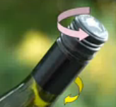
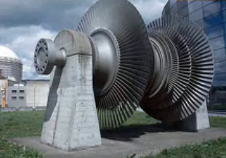
第六章 刚体运动学

Slide 2
§1.刚体和自由度的概念
质点是作为抽象模型引入的，如问题不涉及转动，或物体的大小对于研究问题并不重要，可以将实际的物体抽象为质点。
“质点”，这就根本谈不上空间中的取向，也根本谈不上转动。问题如涉及转动，就不能不考虑到物体的的大小和形状，不能再将物体抽象为质点，不能再采用质点这一模型。当然，我们可以将物体细分成很多部分，每一部分都看成是一个质点，利用各部分之间的位置关系来描述物体的形状和转动，即我们可以利用“质点组”这一模型。但是，一般的质点组力学问题并不能严格解决，我们只能了解其运动的总趋势和某些特征。

Slide 3
几种特殊的质点组：
刚体
弹性体
流体

Slide 4
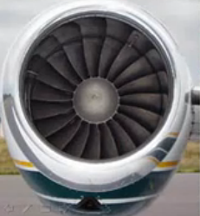
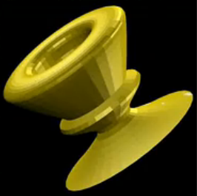

Slide 5
如果需要研究物体的转动，就不能忽略它的形状和大小而把它简化为质点来处理。但如果物体的形状和转动不能忽略，而形变可以忽略，我们就得到实际物体的另外一个抽象模型——刚体（rigid body），即形状和大小完全不变的物体。刚体的这一特点使刚体力学大大不同于一般的质点组力学，刚体力学问题虽不是每个都能解决，但有不少是能解决的。于是我们定义：刚体是这样一种质点组，组内任意两质点间的距离保持不变。

Slide 6
刚体模型：
刚体是一种理想模型，有形状和大小，但当它受到外力作用时，其各部分的相对位置保持不变——即无形变。
实际上就是排除了形状、大小的变化及发生振动的可能性。现实中，很多物体的形变及振动在所研究的问题中可以忽略。因此这一模型具有广泛的现实意义。

Slide 7
究其原因，我们引入自由度这一概念。我们把确定一个力学体系在空间的几何位形所需要的独立变量的个数称为自由度。
一个自由的质点显然有三个自由度，n个自由的质点组成的质点组显然有3n个自由度。每个质点有一个矢量的运动方程，n个质点共有n个矢量的运动方程，亦即3n个分量的运动方程，方程的个数与自由度数符合。
从原则上讲， 可以从运动方程组解出质点组的运动情况。但大多数的微分方程所组成额微分方程组是很难解出的。质点组力学问题之所以一般不能严格解出，就是由于微分方程个数太多，换句话说，质点组力学的困难在于自由度数太大。

Slide 8
自由度：确定一个物体的位置所需要的独立坐标数。
质点的位置：x，y，z三个空间坐标，3个自由度。
刚体的运动：任意点的平动＋绕该点的转动
点的平动：3个自由度；绕定点转动：3个自由度（2个取向，1个方位），6个自由度。
自由度
质点数
质点系
刚体
1
3
3
2
6
6-1=5
3
9
9-3=6
4
12
12-6=6
5
15
15-9=6
n
3n
6

Slide 9
刚体模型的优点：
只有6个自由度
刚体既然只有六个自由度，它的运动定律也就可以归结为六个独立方程。我们前面学过的质心运动定理确定刚体质心的运动，而动量矩定理确定刚体在空间中的取向与方位随时间变化的情况；这样，这两个定理（两个矢量方程，即六个分量方程式）就完全确定了刚体的运动。作为对照，我们知道，在质点组动力学中，质心运动定理与角动量定理只给出质点组运动的总趋向与特征，并不足以完全确定质点组的运动情况。

Slide 10
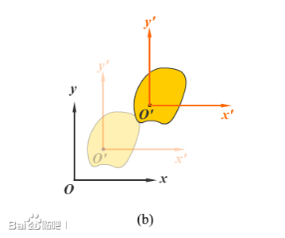
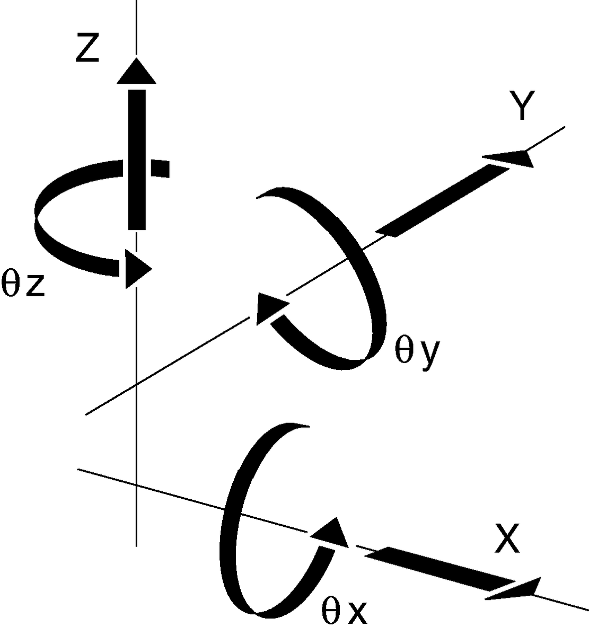
z
三个平动自由度
三个转动自由度
质心运动定理
角动量定理

Slide 11
刚体模型的优点：
刚体内力不作功
非保外
外
内
内力作功为零

Slide 12

§2.刚体运动分类
平动：3个平动自由度
定轴转动：1个转动自由度
平面平行运动：2个平动自由度+1个转动自由度
定点运动：3个转动自由度

Slide 13
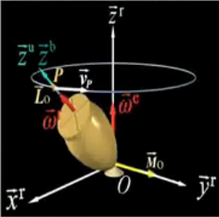

Slide 14
§2.刚体的平动
平动运动过程中，刚体上任意一条直线始终保持和自身平行。
平动时，刚体上各点的运动轨迹都相同。因此只要知道某一点的运动状态就知道了整个刚体的运动状态。

Slide 15
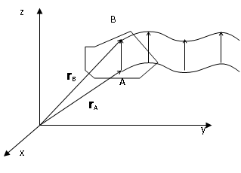
为常矢量：
再对时间求导得：
刚体作平动时，各点的速度和加速度都相同。

Slide 16
刚体是由连续分布的质点所组成的质点组，刚体的质心为：

Slide 17
说明：
刚体的质心相对于刚体，位置不变。只与刚体的形状、大小、质量分布有关。
质量均匀分布的对称形状的刚体，其质心在几何中心。
不太大的物体，质心与重心重合。
质心可能不在刚体上。

Slide 18
刚体质心的运动等同于全部质量集中于质心，所受合外力全部作用于质心的质点运动。
注意：质心运动定律描述的只是质心运动，并不是刚体运动的全部。也就是说，描述的只是刚体上一个特殊点的运动。
刚体动量：

Slide 19

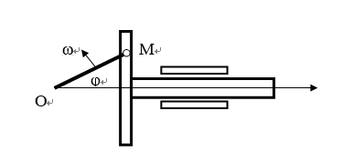
主观题
10分
例：装置如图，曲柄长度为r，与x轴的夹角φ＝ωt，其中ω为常量。
求：T形连杆在t时刻的速度和加速度。
正常使用主观题需2.0以上版本雨课堂
作答

Slide 20
解：T形连杆的运动为平动，
∴连杆上任意点的速度和加速度都相同。以杆上M点为研究对象，以O为原点建立坐标轴，此运动为一维运动：
x＝rcosωt
对时间t求导得速度和加速度：

Slide 21
§3.刚体绕定轴转动
定轴转动的实例很多：电机转动，开关门，等等。
刚体绕一固定轴转动，转过的角度θ称为角位移。
角位移的单位：rad（弧度） ；角位移的方向：右手定则，
符合右手定则的方向为“＋”；反之为“－”
角位移随时间的变化关系表示为：
θ＝f（t）

Slide 22
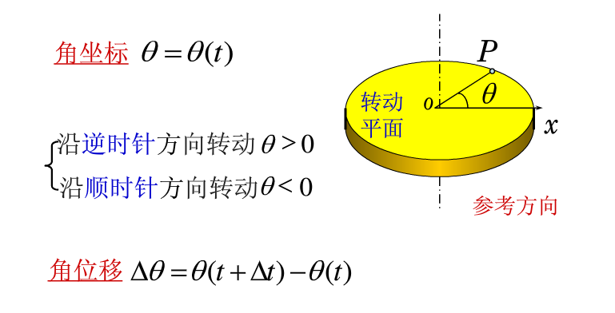

Slide 23
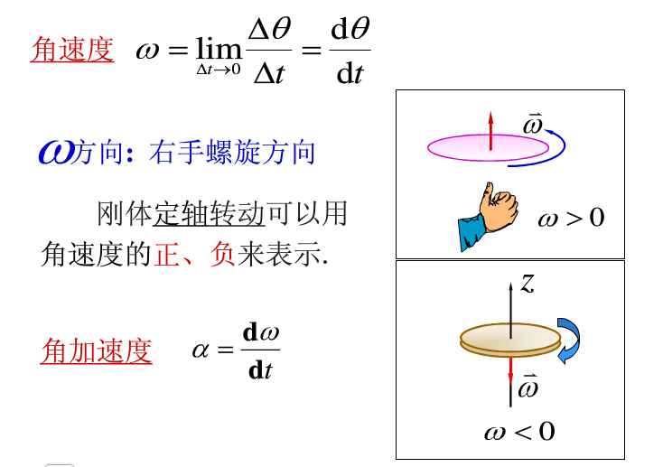

Slide 24
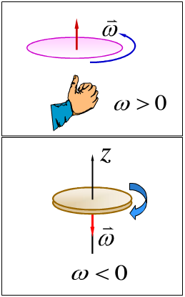
角速度：描述刚体转动快慢的物理量。
单位：rad/s （弧度/秒） ；方向：右手定则
角速度是角位移随时间的变化率：
角加速度：描述刚体角速度变化快慢的物理量。
单位：rad/s² （弧度/秒²）；方向：右手定则
角加速度是角速度随时间的变化率：

Slide 25
定轴转动是一维运动，当函数给定后，和直线运动的情况基本相同。
生活中描述转动方向按顺时针和逆时针方向。
物理中描述转动方向按右手定则。
工程上转速的单位经常用：转/分钟 （r/min）
最常用的电机转速为：3000转/分钟
发电机的转速：50转/秒＝3000转/分钟

Slide 26
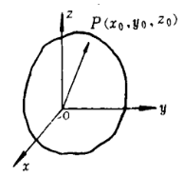
角位移不是矢量，角速度是矢量
设刚体绕定点O产生有限角位移，建立固定坐标系O-xyz，在刚体上任取一点P（x₀,y₀,z₀）, 为了证明有限角位移不是矢量，只需证明它不符合矢量加法的交换律。为简单起见，我们让矢量OP随刚体一起先绕z轴转过角φ，再绕y轴转动角θ；然后按相反次序做二次转动。
设OP绕z轴转过角φ后，P点在O-xyz中的坐标为（x₁,y₁,z₁） ，再绕y轴转动角θ后，P点的坐标为（x₂,y₂,z₂） ，则：

Slide 27
即：

Slide 28
同理，OP按相反次序即先绕y轴转动角θ，再绕z轴转过角φ后，P点的坐标为（x_{2’},y_{2’},z_{2’}） ，为：
可见：
说明按不同次序转动后，P点最后的坐标不相同，也就是说有限角位移不符合矢量加法对易律，所以它不是矢量。

Slide 29
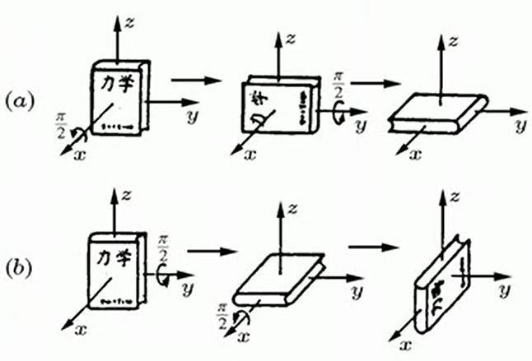

Slide 30
当θ，φ趋于零时，在运算中忽略二阶以上的无穷小量，取sin φ = φ ,cos φ =1, φ θ=0,则矩阵B和C可对易，且 ：
说明无穷小角位移遵守矢量相加交换律，因此它是矢量，从而角速度也是适量。一般情况下，无穷小角位移应包含绕x轴的转动分量ψ（也是无穷小量），与转角ψ 对应的变换矩阵为：

Slide 31
且 ：
则矢量OP经过任意无穷小转动后，P点坐标（x,y,z）为 ：
两边同时对时间t求导，可以得到定点转动刚体上任一点P的线速度分量形式为：

Slide 32
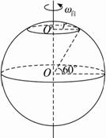
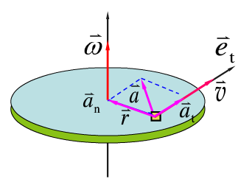
§4.角量与线量的关系
R
r

Slide 33
由于刚体没有形变，所以刚体的法向加速度不重要。
考虑方向后：

Slide 34
角速度的唯一性
刚体在一个时刻只有一个角速度，角速度属于整个刚体；
从刚体上任意一点看，周围所有的质点均以同一角速度旋转。
角速度具有矢量性，遵从平行四边形发则
在直角坐标系中

Slide 35
定轴转动（角度） 一维直线运动（线度）
若
若

Slide 36
主观题
10分
例:飞轮的角速度在12s内由1200r/min均匀地增加到3000r/min。
求：（1）飞轮的的角加速度；（2）在这段时间飞轮转过的圈数。
正常使用主观题需2.0以上版本雨课堂
作答

Slide 37
解：先将单位由 转/分 换成 弧度/秒
ω1＝1200×2π/60＝40π (rad/s)
ω2＝3000×2π/60＝100π (rad/s)
∵匀加速，t＝12s，
∴β＝（ω2－ω1）/t＝（100－40）π/12＝5π＝15.7(rad/s2)
角速度随时间的变化关系可通过β积分和初条件求得：
当t＝0时，ω＝ω1
∴ω＝ω1＋βt
角位移随时间的变化关系可通过ω积分和初条件求得：

Slide 38
其中c’由初条件确定。 因为要求的是12s内转过的角度，可令t＝0时，θ＝0，代入得c’＝0
∴
换算成圈数为：
（圈）

